Slide 1
Самое важное про 1С-ЭДО
Головин Денис

Slide 2
Выбор решения для ЭДО от 1С
1С-ЭДО
Встроенный модуль в конфигурациях 1С
Отдельное приложение
1С:Клиент ЭДО 8
Без необходимости переключения в другие программы
Полностью интегрирован с учетной системой
Бизнес-логика ЭДО на стороне пользователя
Нет учетной программы или это не программа «1С», но нужны преимущества 1С-ЭДО
Есть локальная программа «1С», но хотите работать с электронными документами из веб-сервиса
Создан для быстрого старта обмена электронными документами

Slide 3
Про модуль 1С-ЭДО
В вашей программе 1С уже есть ЭДО, который
И
Обеспечивает процессы ЭДО в привычном учетном решении
Работает и выглядит одинаково для разных операторов
Снижает трудозатраты персонала

Slide 4
Про ЭДО в сервисе 1С:Фреш
В облачной 1С решений с ЭДО не так много, но в перечисленных уже есть 1С-ЭДО
1С:Бухгалтерия предприятия;
1С:Управление нашей фирмой;
1С:Комплексная автоматизация;
1С:ERP Управление предприятием;
1С:Бухгалтерия государственного учреждения;
и конечно 1С:Клиент ЭДО.
Всегда последняя версия программы
Работа с ЭДО в облаке

Slide 5
Поддерживаемые форматы, утвержденные ФНС России
17
Приказ ФНС России от 19.12.2023 № ЕД-7-26/970@ - УПД, счет-фактура
Приказ ФНС России от 19.12.2018 № ММВ-7-15/820@ - УПД, счет-фактура
Приказ ФНС России от 30.11.2015 № ММВ-7-10/552@ - Акт выполненных работ/оказанных услуг
Приказ ФНС России от 30.11.2015 № ММВ-7-10/551@ - Товарная накладная по форме ТОРГ-12
Приказ ФНС России от 27.08.2019 № ММВ-7-15/423@ - Акт о расхождении по форме ТОРГ-2
Приказ ФНС России от 16.02.2023 № ЕД-7-26/115@ - Договорный документ
Приказ ФНС России от 24.03.2022 № ЕД-7-26/236@ - Договорный документ (PDF/A-3)
Приказ ФНС России от 13.05.2022 № ЕД-7-26/405@ - Акт сверки взаимных расчетов
Приказ ФНС России от 28.07.2022 № ЕД-7-26/691@ - Акт приемки строительных работ
Приказ ФНС России от 12.10.2020 № ЕД-7-26/736@ - УКД
Форматов электронных документов утверждены приказами ФНС
10
Форматов поддержаны в 1С-ЭДО
4
Формата поддержаны в 1С-ЭПД

Slide 6
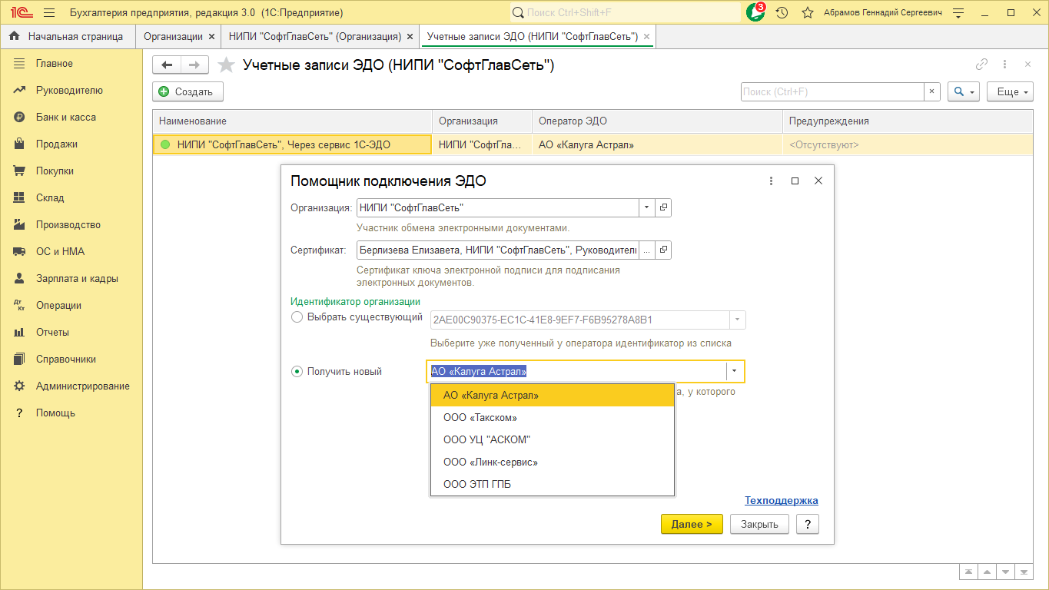
1С-ЭДО не Оператор ЭДО, но
Можно выбрать из 5 операторов ЭДО:
АО «Калуга Астрал»
ООО «Такском»
ООО «Линк-сервис»
ООО «ЭТП ГПБ»
ООО УЦ «АСКОМ»

Slide 7
Что сейчас с роумингом?
Межоператорское взаимодействие происходит автоматически
От пользователя – не требуется участие
Бумажные заявления как когда- то – не нужны
В 1С-ЭДО роуминг поддержан со всеми операторами ЭДО

Slide 8
Экосистема ЭДО при работе в 1С
Загрузка крипто провайдера при работе решениями ЭДО от 1С
Выпуск МЧД в 1С-ЭДО или в 1С:Отчетность для подтверждения полномочий
Обмен электронными документами в 1С-ЭДО
Выпуск КЭП в 1С:Подпись, даже с лицензией на КриптоПро CSP
Программа подберет документы из 1С-ЭДО и отправит в 1С:Отчетность

Slide 9
Удобная отправка документов
Из учетных документов
Загрузка из файла
*
K
6
Массовая загрузка
Пакетная отправка

Slide 10
Что мы сделали в этом году
8
6
Релизов в этом году
Из них функциональных
1.9.11.8
1.9.11.15
1.9.12.13
1.9.12.27
Передоверие МЧД 003
Доработан легкий интерфейс
Метки времени
Дата подписи в карточке ЭД
Загрузка XML
Интеграция с 1С:Штамп
Классификатор Минцифры
Массовая отправка
Выборочное получение
МЧД для группы компаний
Легкие карточки
1.9.12.33
1.9.12.44
1.9.13.хх Прямо сейчас в разработке
УПД 970 формат
Массовый выбор полномочий в МЧД
Изменение правил проверки МЧД
Усиление проверки ЭП
МЧД без доступа в РР ФНС

Slide 11
Контроль срока действия ключа электронной подписи
5 августа 2024 вступили в силу поправки в 63-ФЗ (Федеральный закон от 04.08.2023 № 457-ФЗ):
в состав квалифицированного сертификата включен срок действия ключа электронной подписи
дополнительное условие признания КЭП – если нет достоверной информации о моменте подписания, то на день проверки должен быть действителен не только срок действия сертификата, но и срок действия ключа ЭП
Проверка ЭП теперь проходит с учетом срока действия ключа электронной подписи, если подпись без меток времени и истек срок действия ключа на момент проверки, то признать документы юридически значимыми - НЕЛЬЗЯ
Программа не даст подписать документ при окончании срока действия ключа электронной подписи и действующем сертификате и покажет предупреждение.
Используйте подпись CAdES-T – тип подписи по умолчанию в 1С-ЭДО

Slide 12
Подпись с меткой доверенного времени (CAdES-T)
Метки времени фиксируют достоверную дату и время подписания документа
В нашей программе можно настроить тип подписи:
для документов
для МЧД
Используются адреса служб меток:
1С-DSS
ФНС
63-ФЗ
Приказ Минцифры России № 580 от 06.11.2020

Slide 13
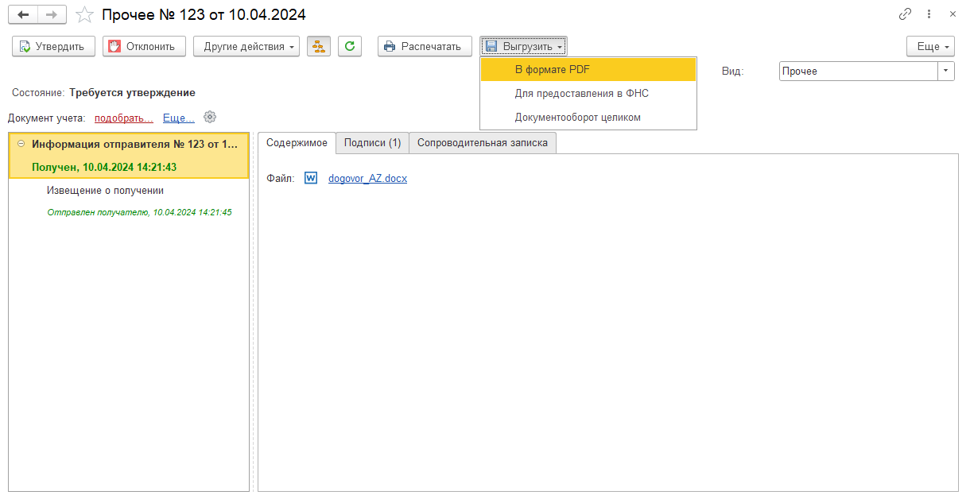
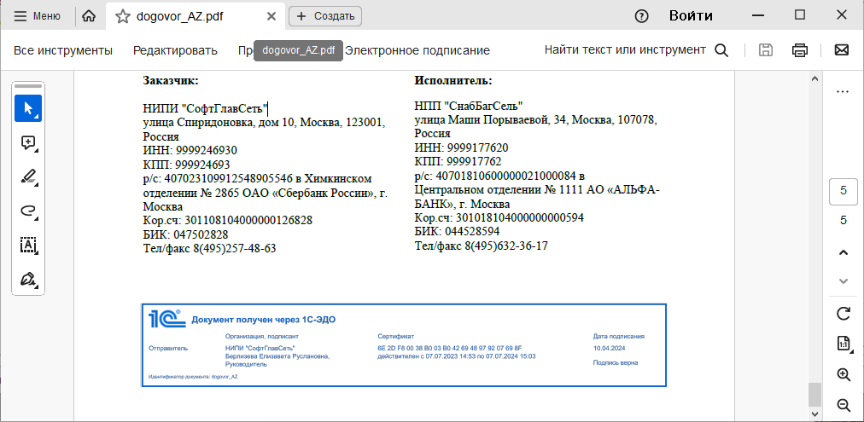
Штампирование файлов разных форматов
Проштампуем файлы с форматом pdf, doc, xls и другие

Slide 14
ЗАГРУЗКА
ДОКУМЕНТОВ В XML
Программа распознает формат xml файла, например, что загружен УПД 820 формата
Возможность загружать формализованные документы без создания документов учета
Возможность замены xml файла в карточке электронного документа
Возможность работать с xml файлами из сторонних программных продуктов, например ОЗОН

Slide 15
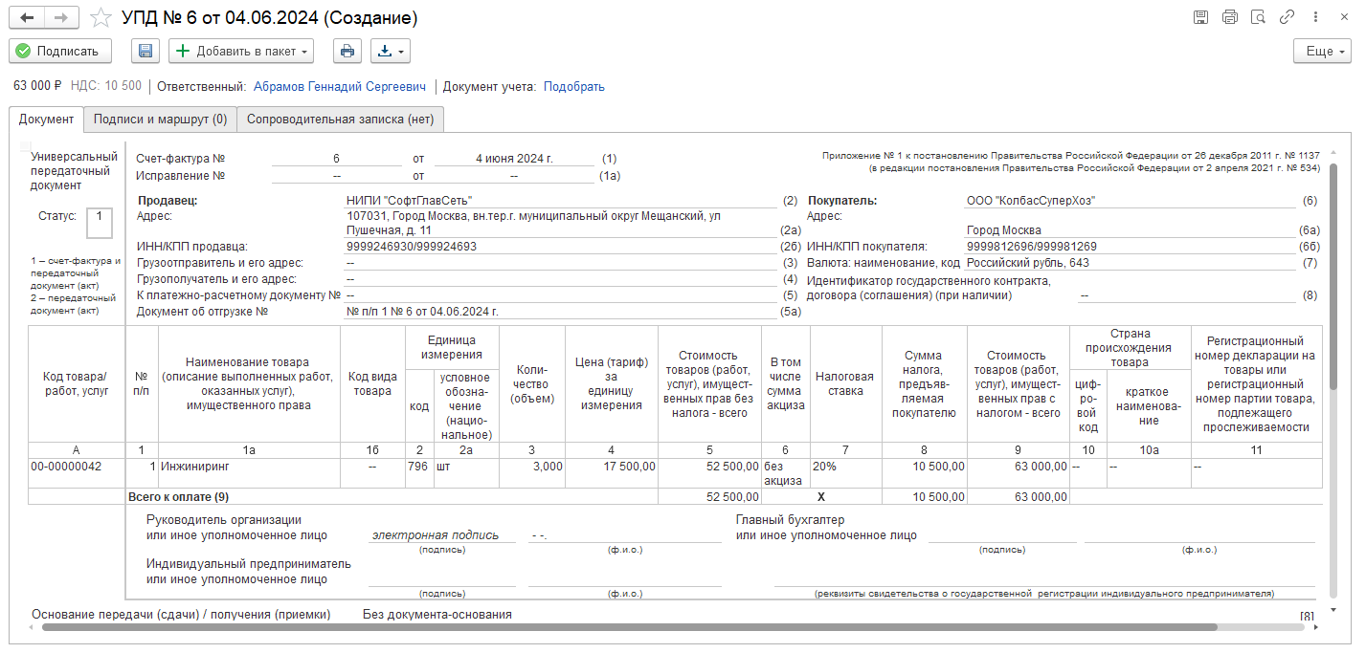
Загрузка формализованных документов
Определяются все реквизиты электронного документа
После загрузки доступны все привычные сценарии

Slide 16
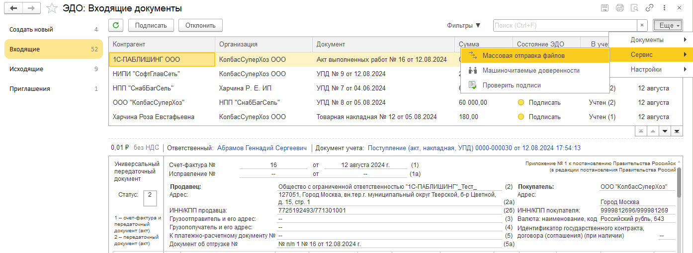
Массовая отправка файлов
Несколько файлов – один контрагент
Один файл – несколько контрагентов
Много файлов – много контрагентов
СЦЕНАРИИ:

Slide 17
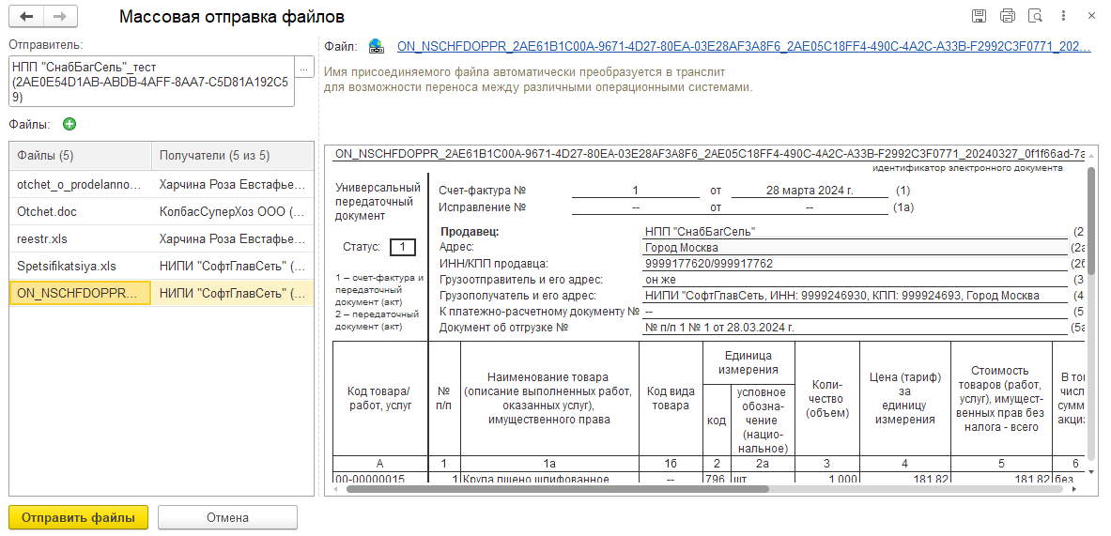
Массовая отправка файлов
Предпросмотр формализованных xml файлов
Выбор разных получателей

Slide 18
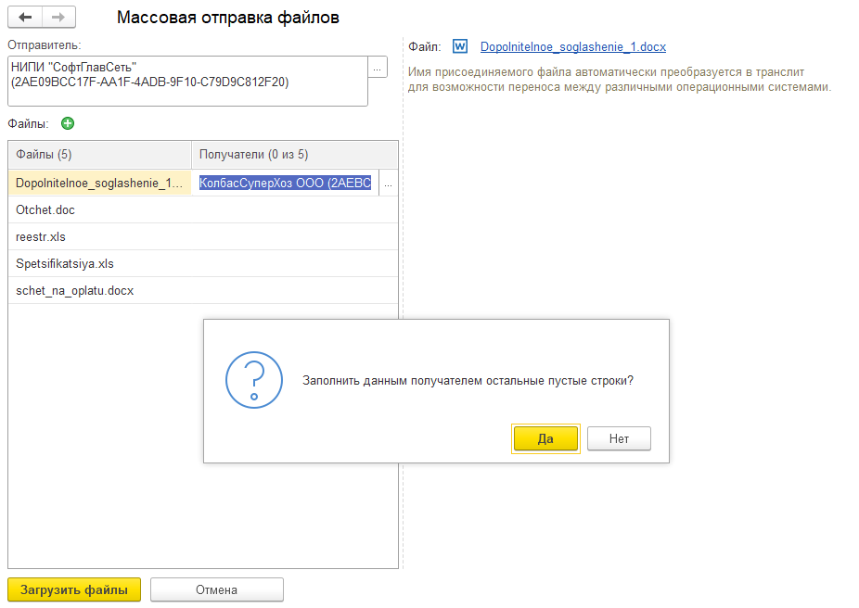
Массовая отправка файлов
Сценарий: Разные файлы – один получатель
Автоматическое заполнение получателя

Slide 19
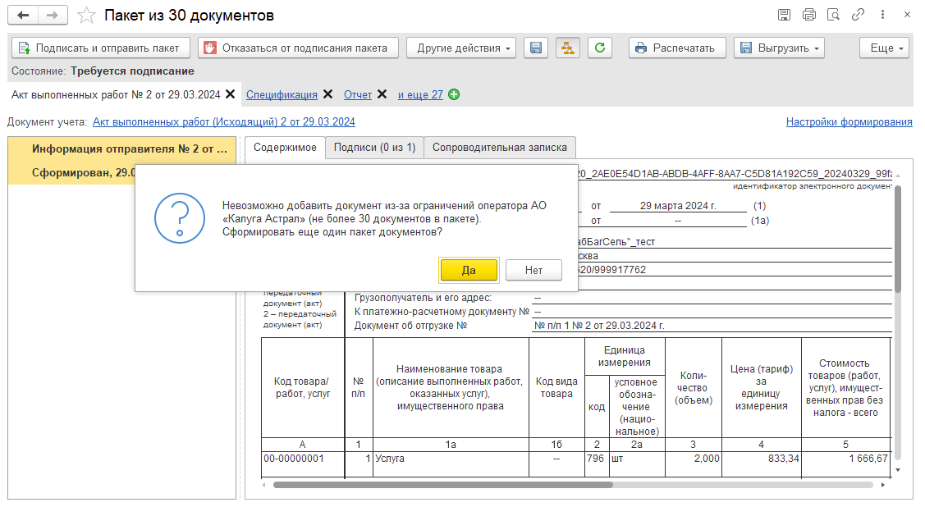
Контроль размера пакетов
Проверка количества файлов и размера пакета

Slide 20
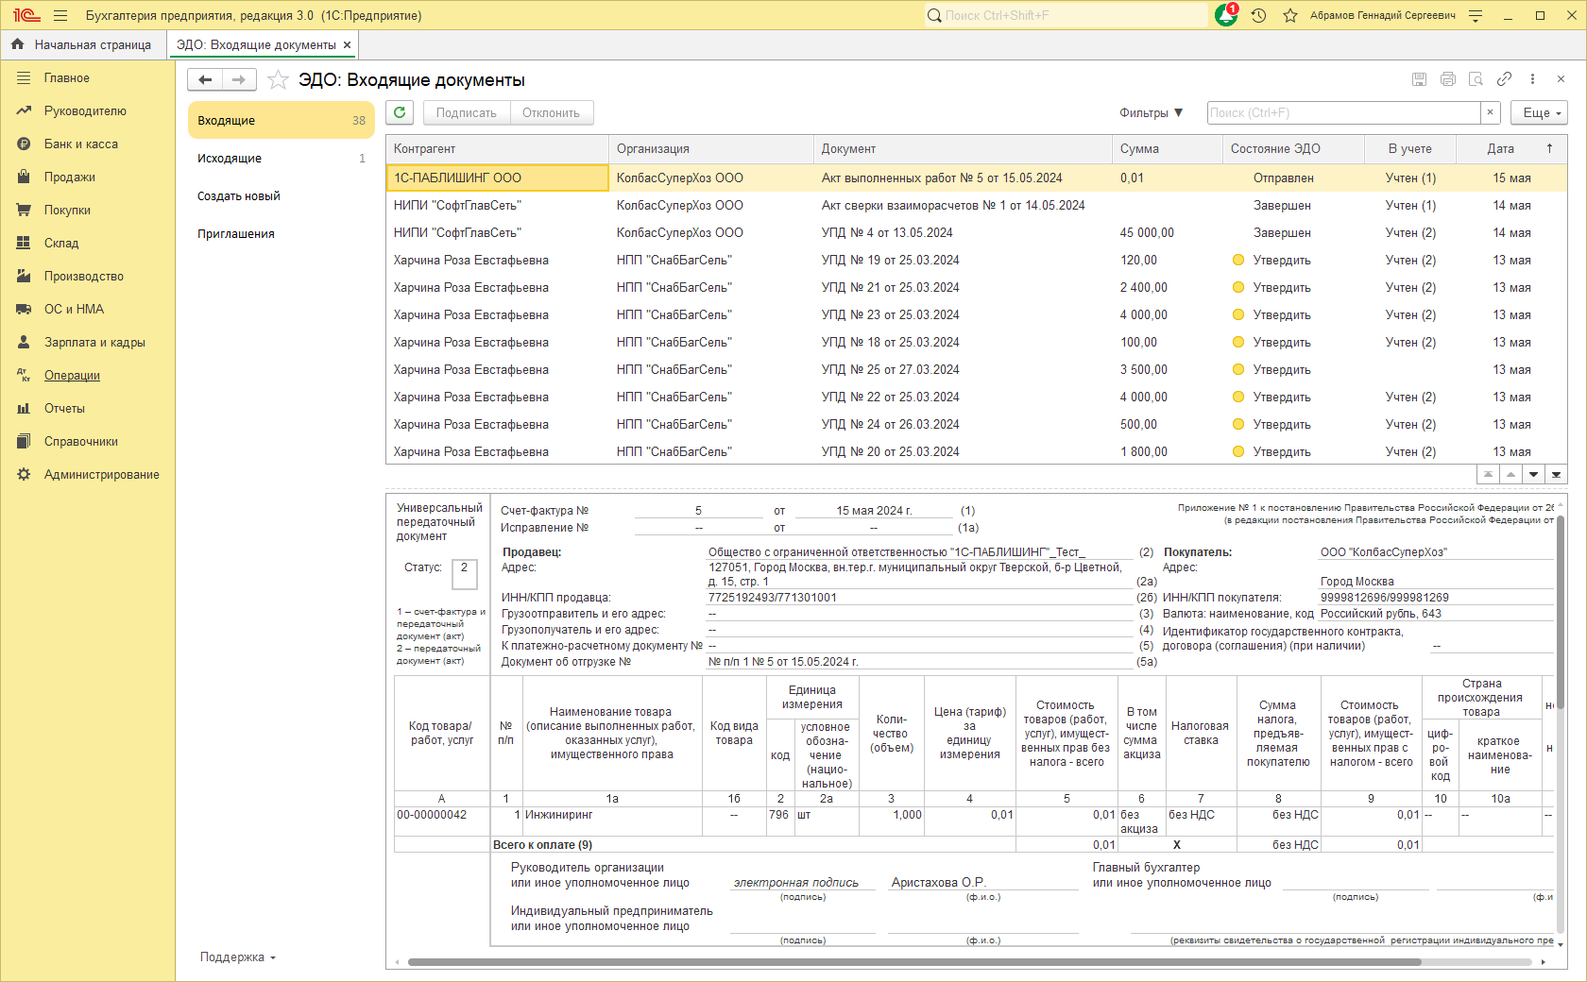
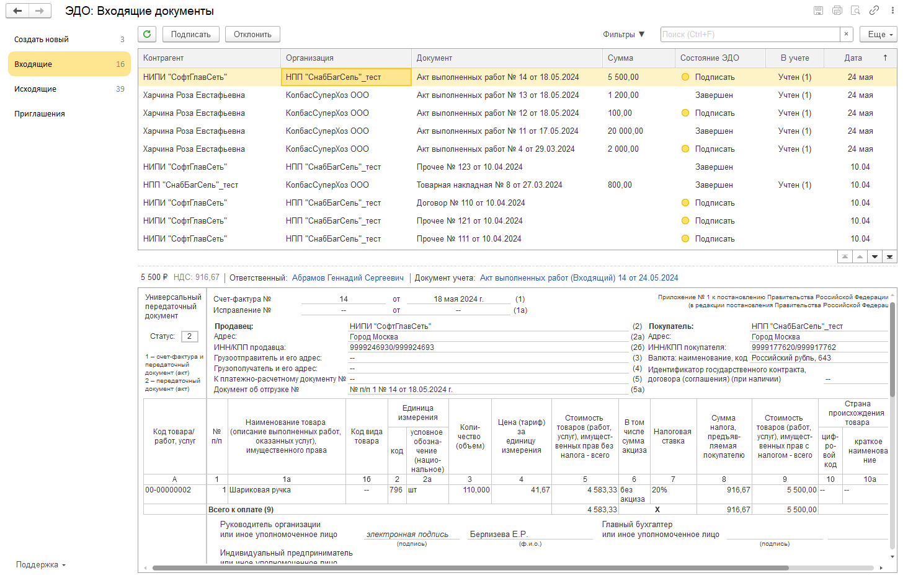
РАЗВИТИЕ
ЛЕГКОГО ИНТЕРФЕЙСА
новая визуализация карточек электронных документов
протокол обмена электронными документами
панель кратких сведений по электронному документу

Slide 21
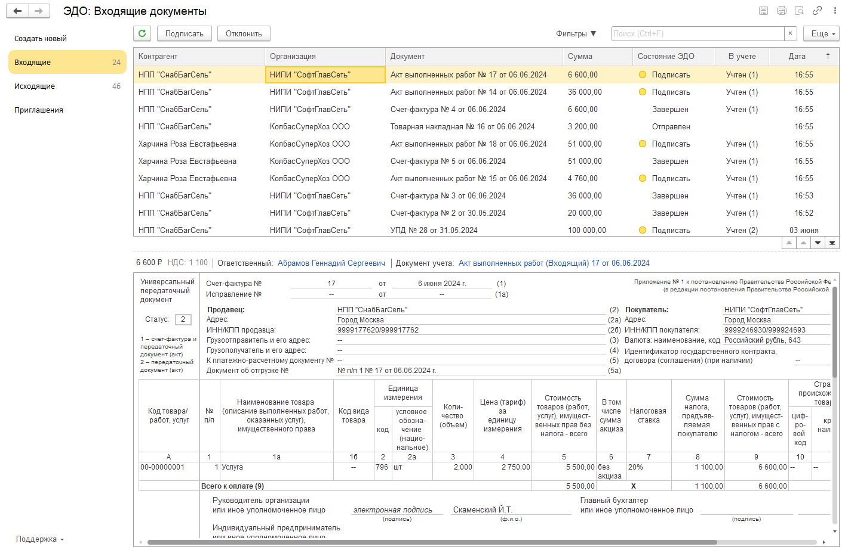
РАЗВИТИЕ
ЛЕГКОГО ИНТЕРФЕЙСА
Краткие сведения по документу
новые карточки электронных документов
протокол обмена электронными документами
панель кратких сведений по электронному документу

Slide 22
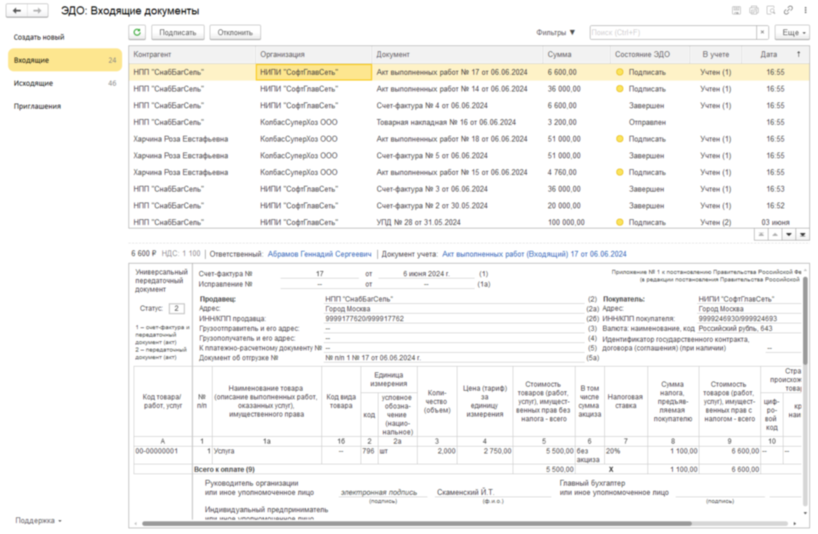
Краткие сведения по документу

Slide 23
ЛЕГКИЕ КАРТОЧКИ
состояние документооборота и подсказки по действиям с документом
индикация состояния документов в пакете
протокол обмена по электронному документу
отображение реквизитов произвольного документа

Slide 24
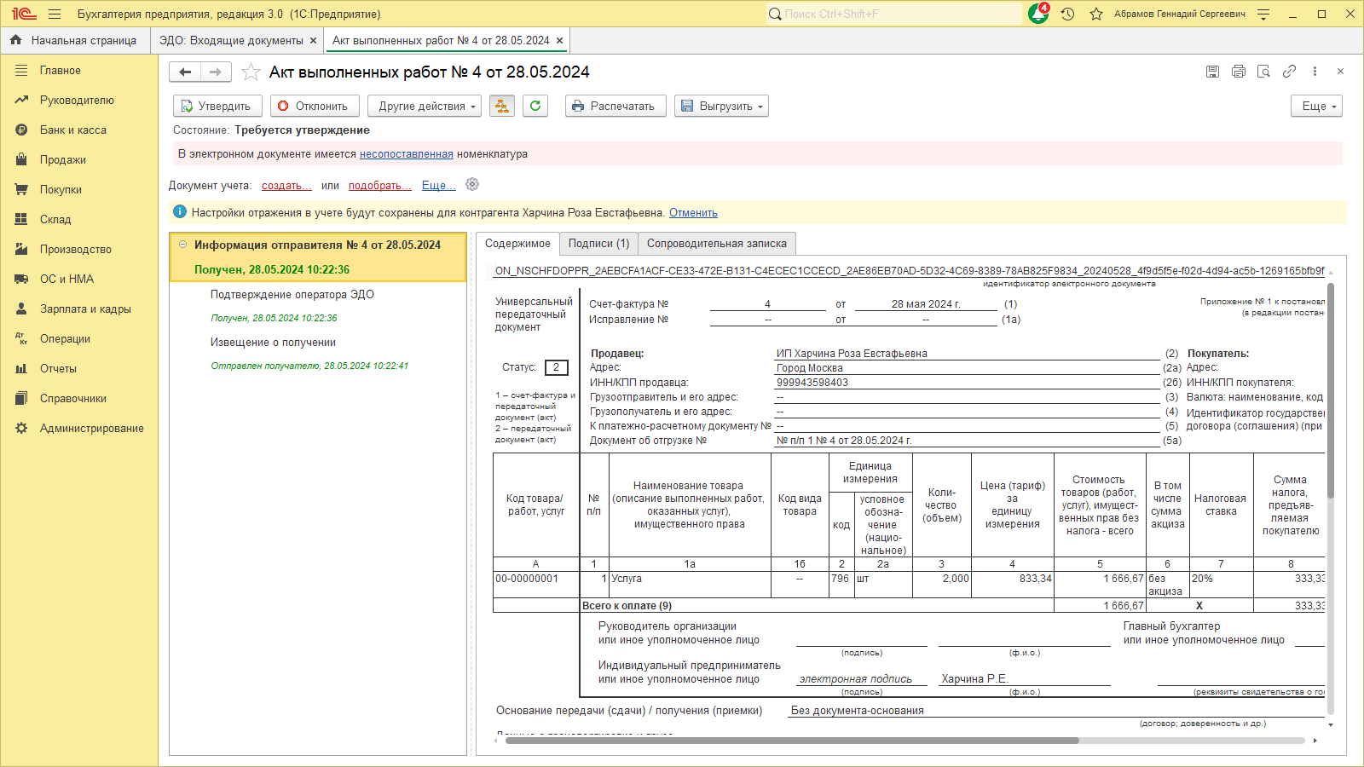
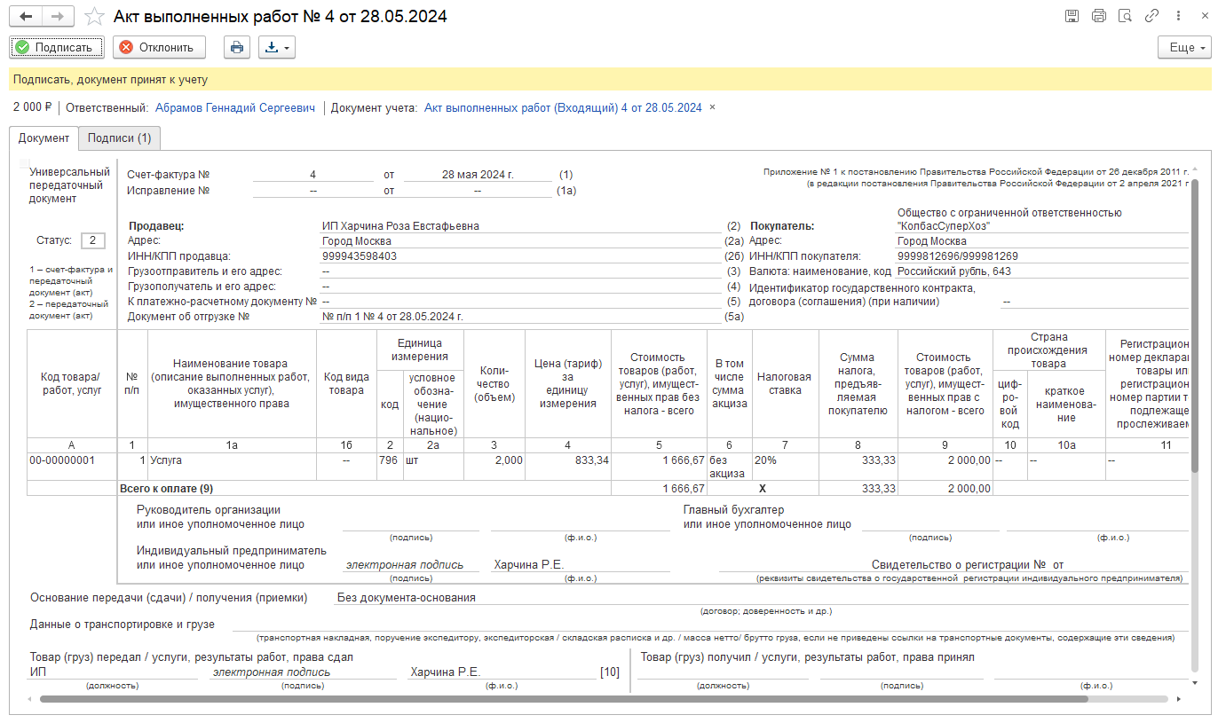

Slide 25
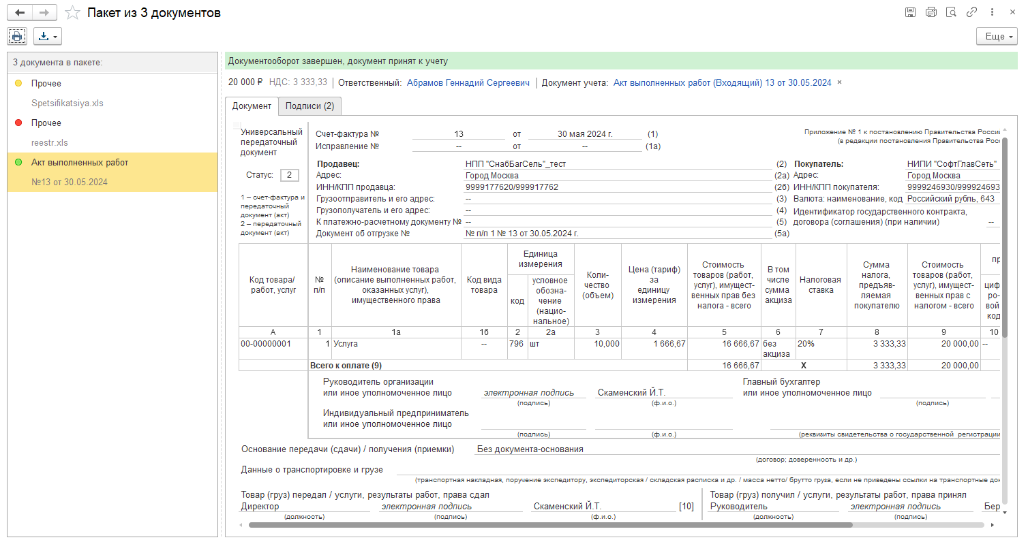
Легкие карточки
Отправка пакета – это возможность логической связи нескольких документов
Новый интерфейс
Привычный «светофор» для состояний документов в пакете

Slide 26
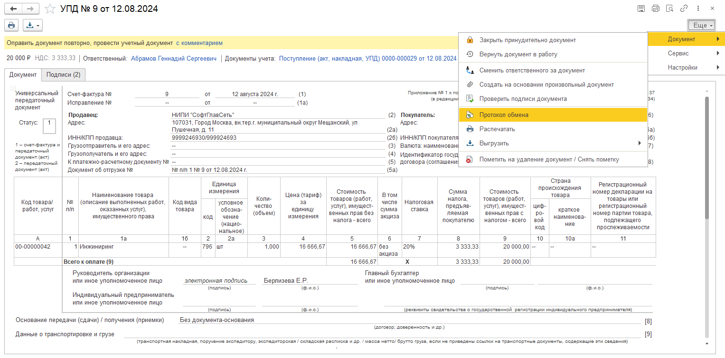
Протокол обмена
Просмотр из карточки электронного документа или рабочего места «Текущие дела ЭДО»

Slide 27
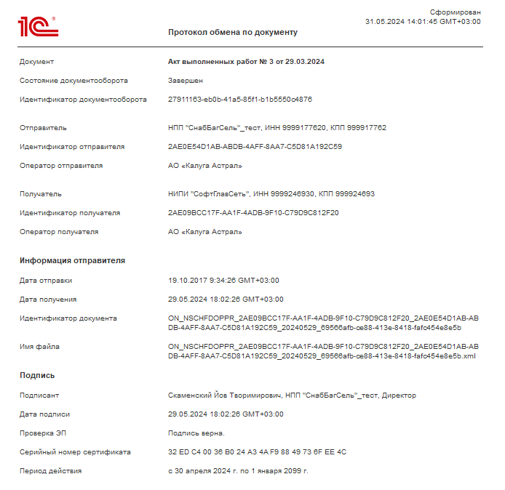
Данные о документе
Сведения об отправителе, получателе
Дата отправки и получения, наименование и идентификатор файла
Сведения о подписанте, дата и время подписания, номер сертификата период действия сертификата
Сведения о МЧД

Slide 28
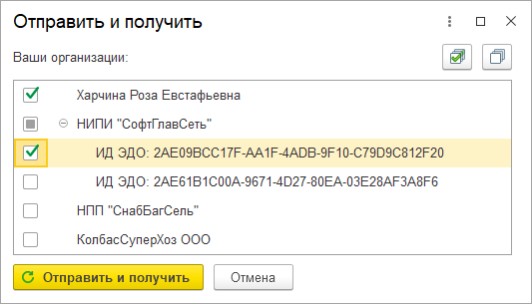
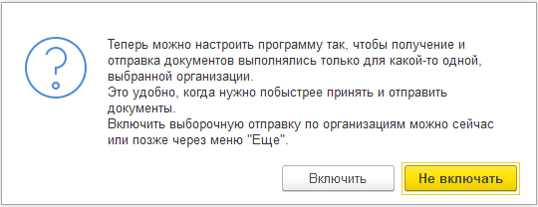
Выборочная доставка по организации
Отправка и получение документов по выбранной:
Организации
Учетной записи

Slide 29
НОВЫЙ ФОРМАТ
УПД и СЧЕТА-ФАКТУРЫ
Утвержден приказом ФНС России от 19.12.2023 № ЕД-7-26/970@
Изменения коснулись 3-х документов:
Счет-фактура
УПД, включаюещего счет-фактуру
УПД
11

Slide 30
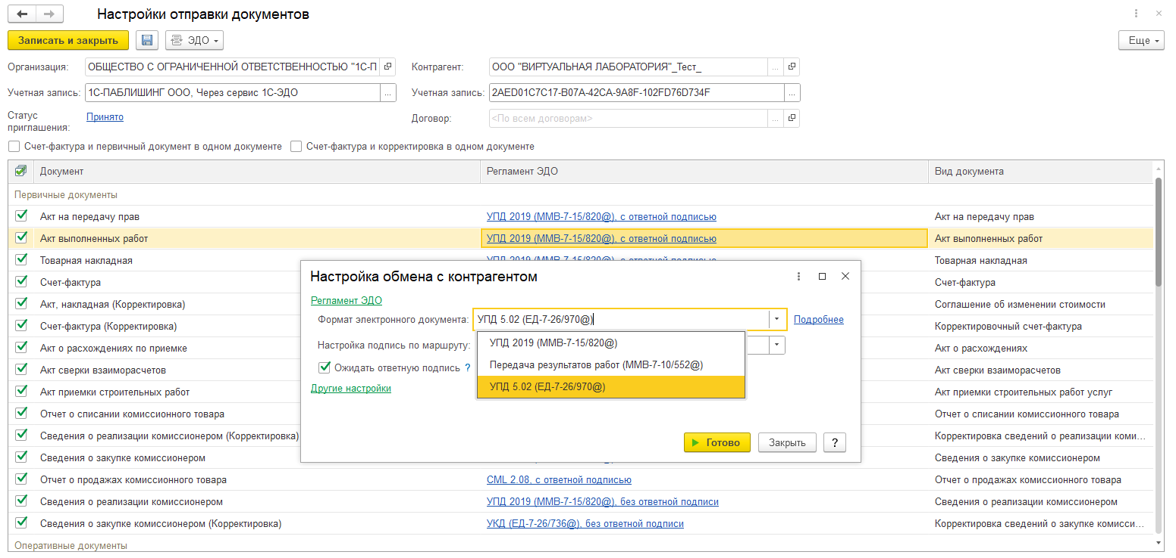
Настройки ЭДО
В настройках обмена добавлен выбор нового формата, например:
для Акта выполненных работ: 820, 552 и 970

Slide 31
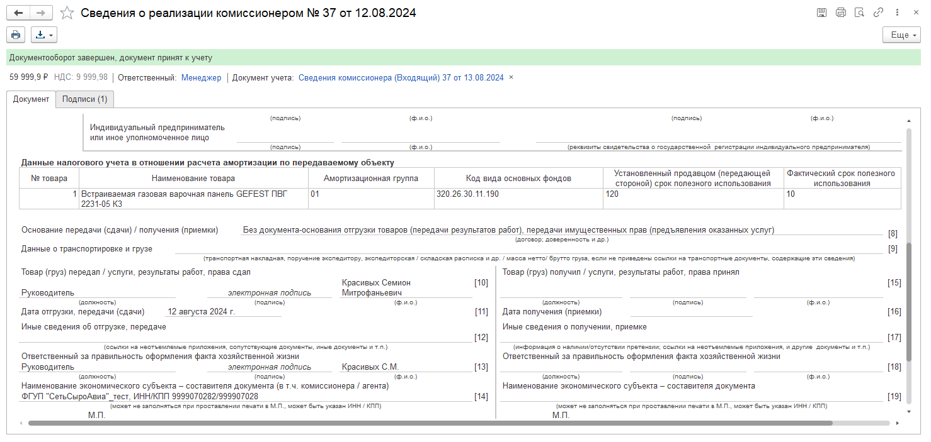
Данные по налоговому учету

Slide 32
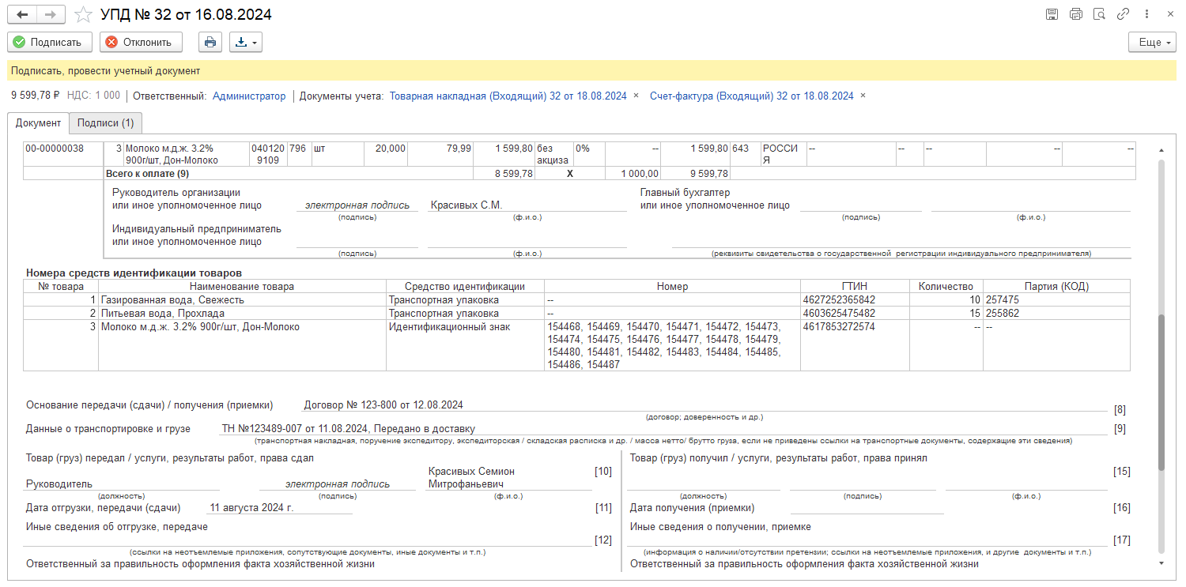
Контроль маркированных товаров

Slide 33
И еще некоторые изменения
Указание стоимости прослеживаемых товаров
Не поддерживается ставка НДС 18%
Указание имени файла исправляемого документа
Порядок отражения показателей строки «5а»
Сведения о товарах, подлежащих учету в ГИС
Возможность указания сопроводительных документов

Slide 34
Другие изменения
Поддержали работу с файлом Warrant для абонентов Такском
Заполнение строки 10 во входящих УПД от некоторых операторов
Улучшение отправки приглашений
Доработка визуализации журнала МЧД
Улучшение диагностики сервисов криптографии
Улучшение диагностики ошибок во входящих документах
Подписывайтесь на наш ТГ канал 1С:ЭДО вы будете первыми узнавать про новое в модуле ЭДО!
Наш телеграм канал

